Slide 1
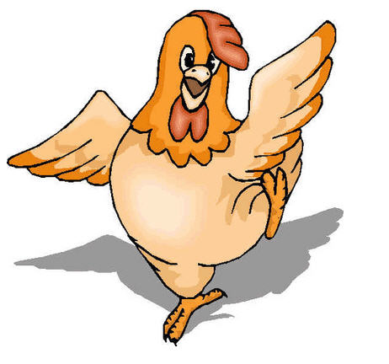
Khởi động
Gà mẹ tìm con

Slide 2
1. Đâu là vật phát sáng ?
a. Tờ giấy trắng
3. Cách làm đúng để làm cho bóng của vật nhỏ đi là :
b. Mặt Trăng
c. Mặt Trời
a. Di chuyển đèn gần quyển sách.
2. Ánh sáng truyền qua những vật nào ?
b. Di chuyển quyển sách gần đèn.
c. Di chuyển đèn xa quyển sách.
a. Cốc nước
b. Tấm gỗ
c. Bức tường

Slide 3
Khoa học
Bài 8. Ánh sáng trong sự sống (Tiết 1)
Khám phá
Vì sao cần đảm bảo đủ ánh sáng trong lớp học? Nêu các cách để lớp học của em có đủ ánh sáng?
Bật đèn điện, mở cửa sổ. Cần đủ ánh sáng để nhìn rõ, để bảo vệ mắt, ...

Slide 4
Đọc thông tin sách giáo khoa trang 34 và trả lời các câu hỏi sau :
Ánh sáng có vai trò gì đối với sự phát triển của cây? Điều gì xảy ra với thực vật nếu không có ánh sáng?
Thảo luận nhóm 4
Nhờ có ánh sáng, động vật thực hiện được những hoạt động nào?
Ánh sáng có vai trò như thế nào với con người?

Slide 5
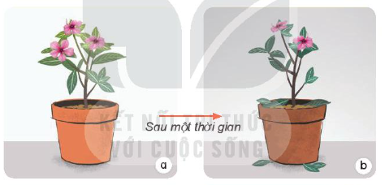
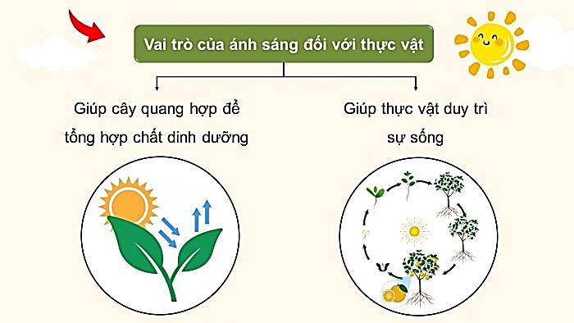
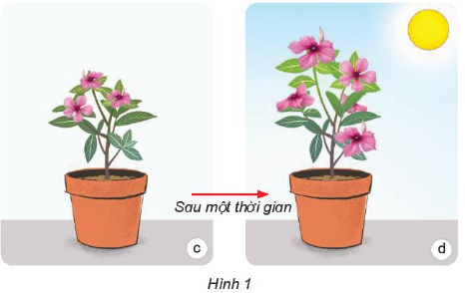
Ánh sáng có vai trò gì đối với sự phát triển của cây? Điều gì xảy ra với thực vật nếu không có ánh sáng?
Chọn hai chậu cây dừa cạn giống nhau (Hình 1a, 1c). Đặt chậu cây a trong nhà, chậu cây c ngoài sân. Hằng ngày tưới nước đầy đủ cho hai cây. Sau một thời gian hình ảnh hai cây như hình 1b, 1d.
Cây ở hình 1b phát triển kém hơn trước, bị rụng hoa, lá; còn cây ở hình 1d phát triển tươi tốt, cây to hơn và nhiều hoa hơn.
Yếu tố ảnh hưởng đến sự phát triển của hai cây là ánh sáng.

Slide 6
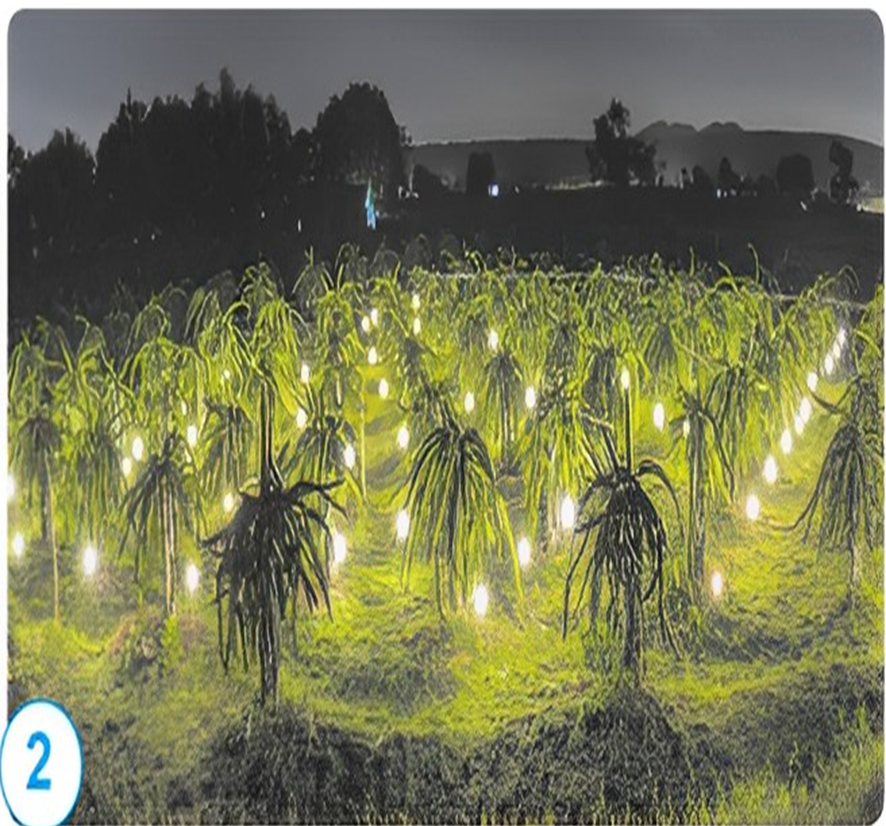
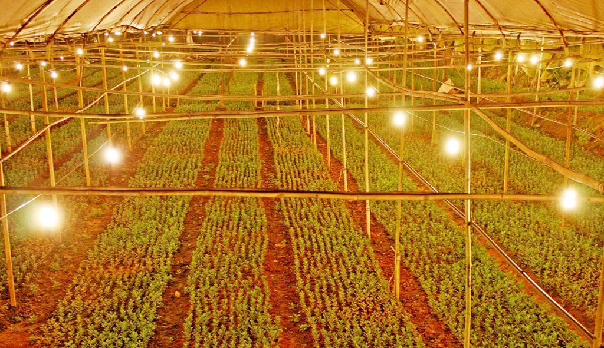
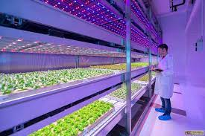
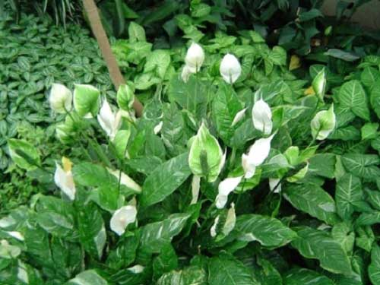
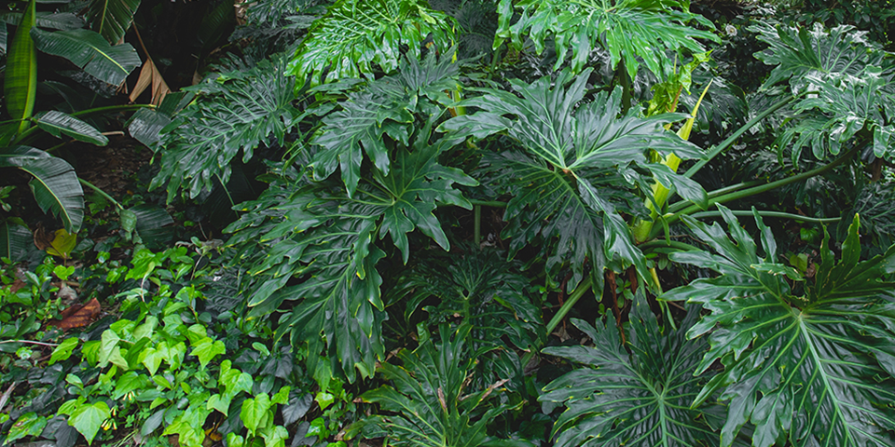
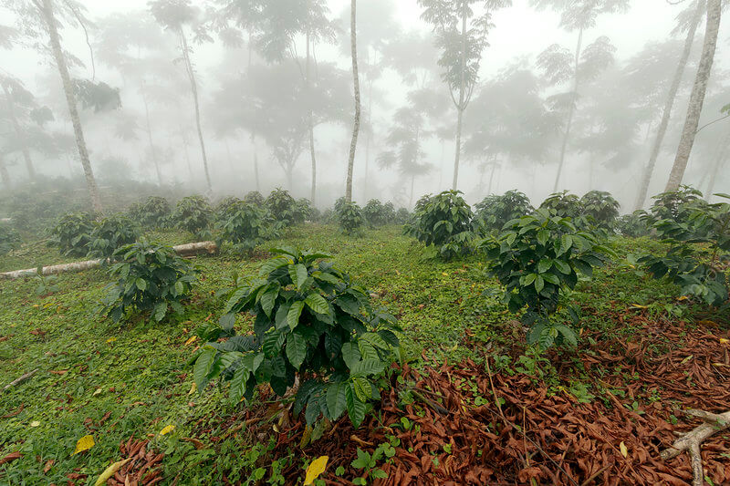

Slide 7
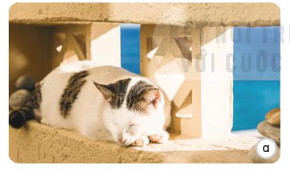
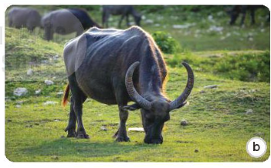
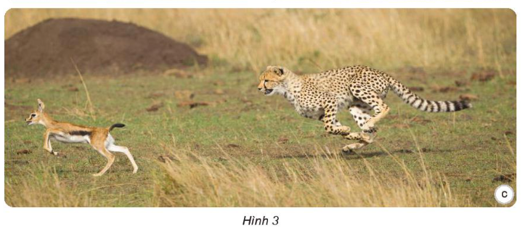
Nhờ có ánh sáng, động vật thực hiện được những hoạt động nào?
Con mèo sưởi nắng cho ấm.
Con nai cần ánh sáng để chạy thoát khỏi con báo.
Con báo cần ánh sáng để đuổi theo con mồi.
Con trâu cần ánh sáng để gặm cỏ.
Động vật cần ánh sáng để di chuyển, tìm thức ăn, nước uống; phát hiện ra những nguy hiểm cần tránh

Slide 9
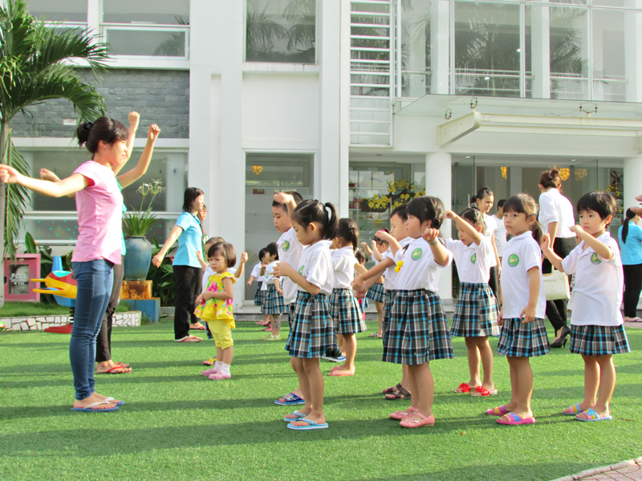
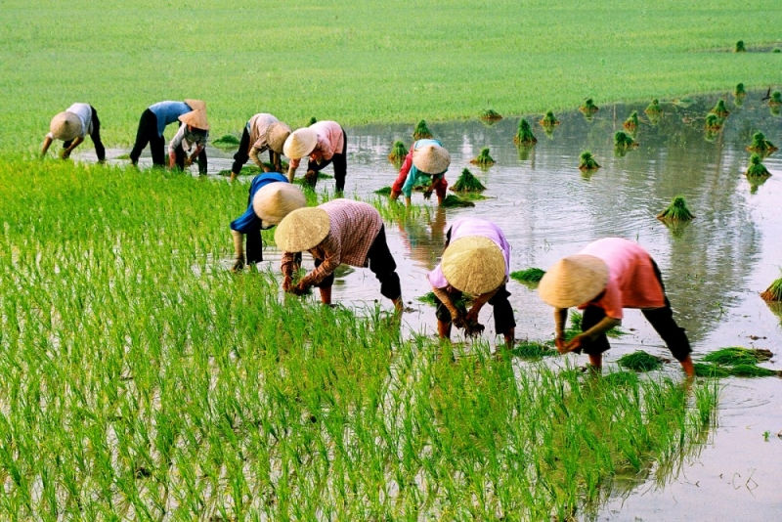
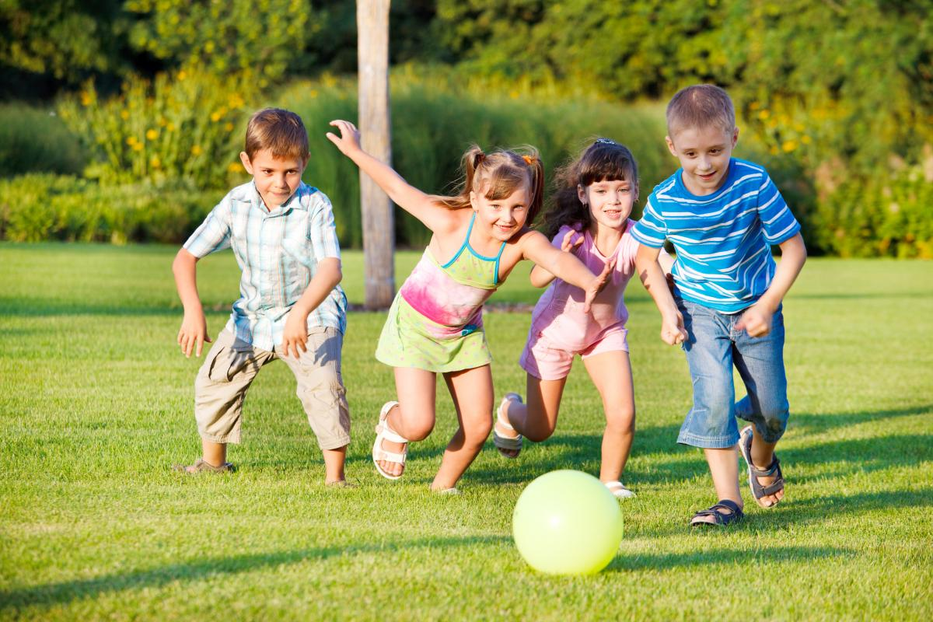
Ánh sáng có vai trò như thế nào với con người?
Ánh sáng giúp con người học tập, làm việc và vui chơi,...

Slide 11
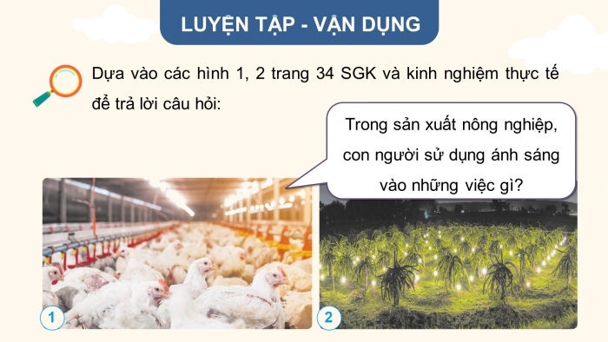
Luyện tập, thực hành

Slide 13
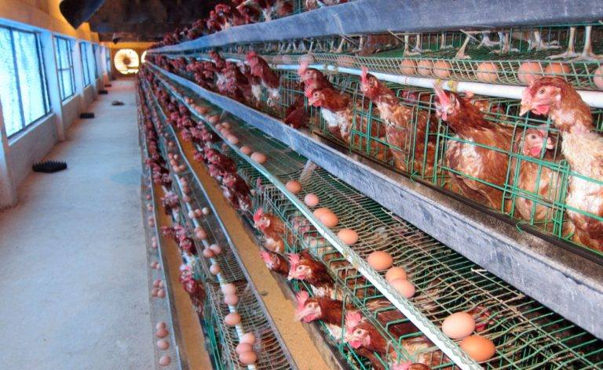
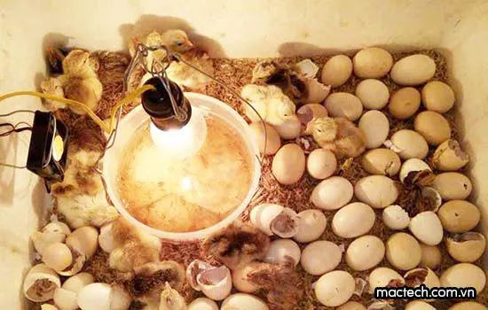
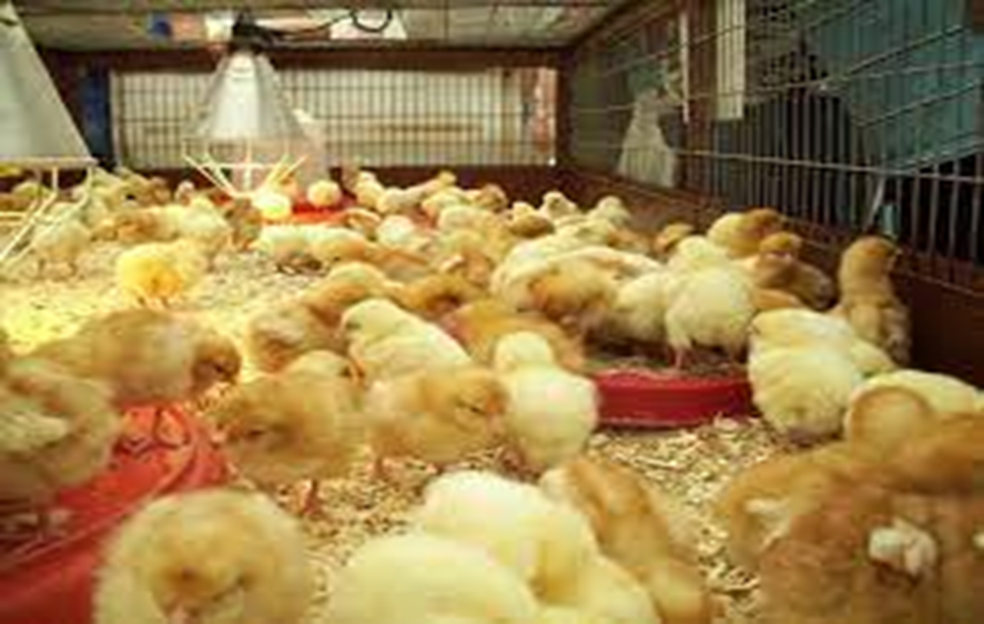
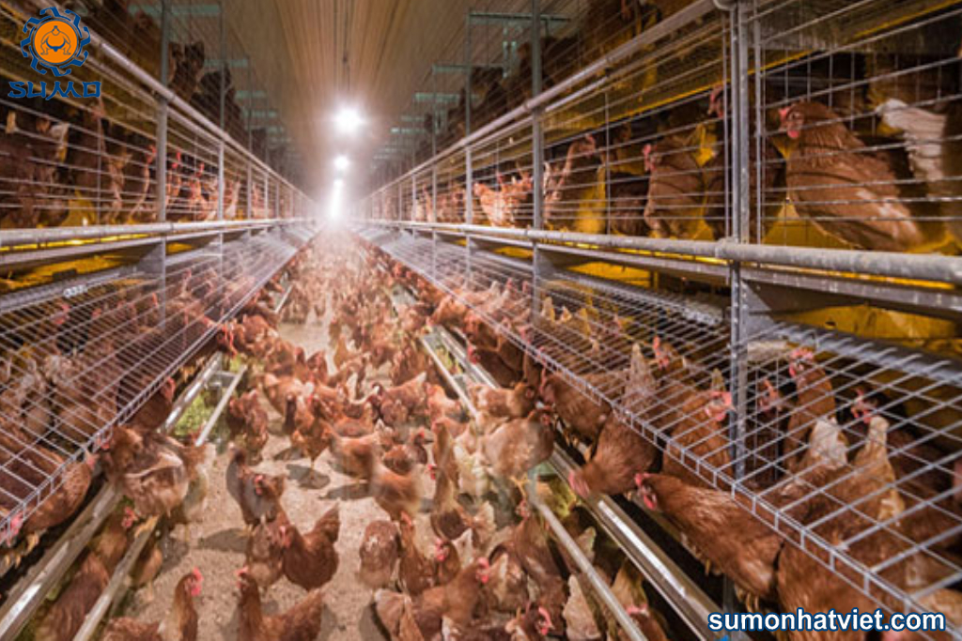

Slide 15
Trong sản xuất nông nghiệp, con người sử dụng ánh sáng vào những việc:
Đảm bảo điều kiện tồn tại và phát triển cho cây trồng, vật nuôi.
Kích thích cây trồng, vật nuôi cho ra sản phẩm.
Ví dụ: dùng đèn chiếu sáng để gà đẻ nhiều trứng, dùng đèn chiếu sáng để cây thanh long cho ra quả nhiều,...
⬥ Ánh sáng cần cho sự sống của thực vật, động vật và con người.
⬥ Nhờ có ánh sáng, con người có thức ăn, khỏe mạnh, nhìn thấy mọi vật
và thực hiện được các hoạt động sống.

Slide 16
Vận dụng, trải nghiệm
Trò chơi: Ai biết nhiều hơn
Chia lớp thành 2 nhóm. Và cùng thi một lượt trong thời gian 2 phút. Các nhóm thi nhau đưa ra những ví dụ về:
Vai trò của ánh sáng đối với đời sống thực vật.
Vai trò của ánh sáng đối với đời sống động vật.
Vai trò của ánh sáng đối với đời sống con người.
Chơi theo hình thức tiếp sức, mỗi bạn trong nhóm chỉ được viết 1 vai trò. Sau 2 phút, nhóm nào nhiều hoa nhất nhóm đó thắng cuộc.
Xem lại nội dung bài học
Chuẩn bị bài tiếp theo

